Slide 1









UBND QUẬN DƯƠNG KINH
TRƯỜNG TIỂU HỌC ANH DŨNG
TOÁN
Bài 26: Đơn vị đo độ dài (tiết 1)

Slide 2
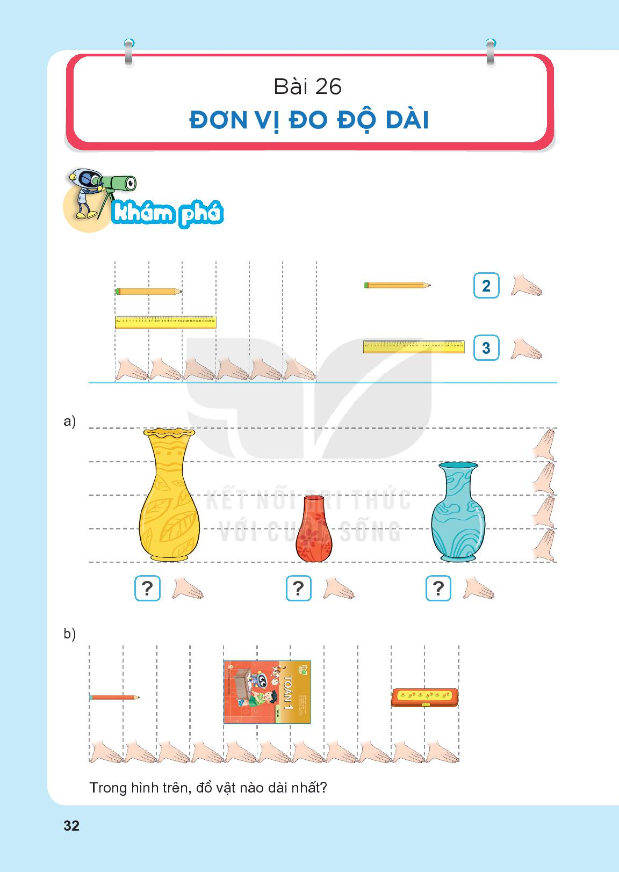

Slide 3
4
2
3

Slide 4


Slide 5
